Slide 1
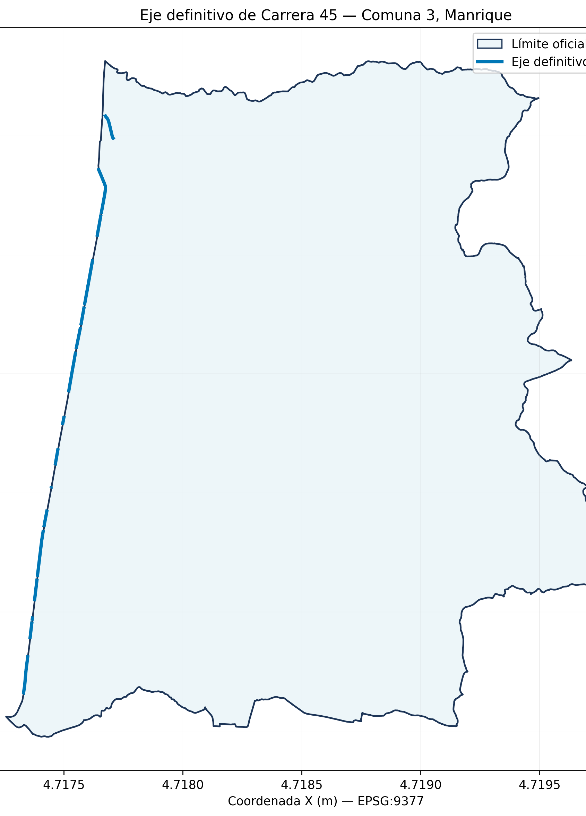
MOVIMANRIQUE45
Seguridad vial y accesibilidad en la Carrera 45
Comuna 3 - Manrique, Medellín
Analítica territorial con trazabilidad geoespacial
Versión 2 | Intervenciones exploratorias
Cierre validado: 8.332 siniestros | 604 IDs del corredor estricto
Notes:
Fuente: reports/mapa_carrera45_manrique_definitiva.png; reports/geospatial/cierre_tecnico.md
El eje definitivo contiene 26 segmentos y se limita al polígono oficial de Manrique.

Slide 2
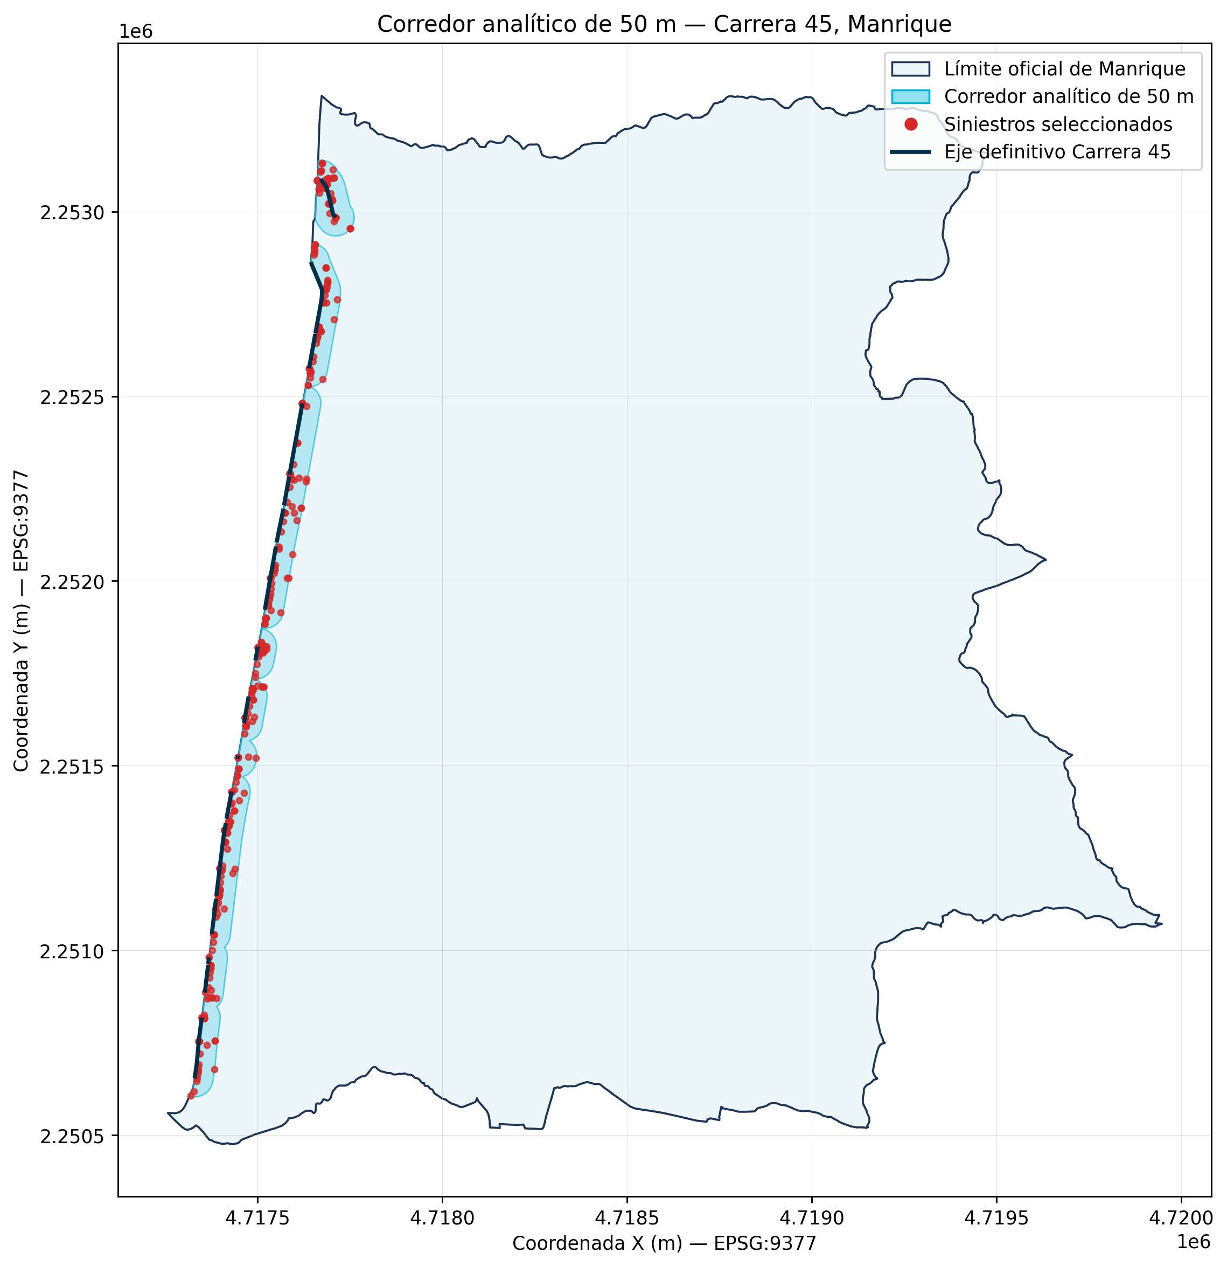
MOVIMANRIQUE45
Problema territorial
El análisis delimita el corredor con geometría oficial y conserva sus casos de borde.
Carrera 45 dentro de Manrique
• La malla vial declaraba un CRS distinto a sus coordenadas reales. El proyecto corrigió esa interpretación solo en memoria.
• El eje se recortó contra el límite oficial de Comuna 3 - Manrique y conserva 26 segmentos, 33 partes y seis fragmentos menores de un metro.
• El corredor analítico de 50 m representa proximidad espacial. No demuestra causalidad ni atribuye un siniestro a la vía.
Fuente: productos geoespaciales validados del proyecto
Comuna 3 - Manrique | Evidencia territorial reproducible
02
Notes:
Fuente: reports/mapa_corredor_siniestros_carrera45_50m.png; reports/geospatial/cierre_tecnico.md
La imagen presenta el corredor de 50 m recortado al límite oficial de Manrique.

Slide 3
MOVIMANRIQUE45
Objetivos
Una plataforma local para revisar evidencia histórica antes de proponer actuaciones físicas.
01
02
03
Delimitación
Trazabilidad
Exploración
Definir la Carrera 45 dentro del territorio oficial de Manrique.
Mantener categorías exclusivas, IDs congelados, hashes y pruebas reproducibles.
Permitir filtros, geovisor y fichas de zonas sin convertirlas en decisiones de obra.
Alcance actual: analítica descriptiva y geoespacial. Power BI nativo y aprendizaje automático predictivo permanecen fuera del cierre validado.
Comuna 3 - Manrique | Evidencia territorial reproducible
03
Notes:
Fuente: README.md; reports/estado_mvp.md; reports/ia_exploratoria.md
La plataforma no declara un modelo predictivo ni un informe Power BI nativo validado.

Slide 4
MOVIMANRIQUE45
Fuentes de datos y trazabilidad
La vista web deriva de insumos validados y no altera los archivos RAW.
Fuente | Uso en el proyecto | Resultado validado
Siniestros viales | Puntos y atributos de Comuna 3 | 8.332 registros entre 2019 y 2025
Malla vial oficial | Eje definitivo de Carrera 45 | 26 segmentos | 1.698,67 m
Límite territorial | Recorte y control espacial | Comuna 3 - Manrique en EPSG:9377
Capas derivadas | Geovisor y zonas exploratorias | 439 celdas | 12 zonas
Cierre de categorías
604
corredor estricto
40
sensibilidad de borde
4
revisión territorial
7684 registros restantes
Los 644 casos por proximidad geométrica simple no sustituyen los 604 IDs oficiales del cierre.
Comuna 3 - Manrique | Evidencia territorial reproducible
04
Notes:
Fuente: web/data/dashboard.json; reports/geospatial/cierre_tecnico.md; src/geospatial/ids_cierre_v1.json
La presentación diferencia la proximidad geométrica simple de la clasificación de cierre con IDs oficiales.

Slide 5
MOVIMANRIQUE45
Metodología reproducible
El flujo conserva evidencia y reglas explícitas desde la ingesta hasta la exploración local.
1
2
3
4
5
Ingesta
Validación
Recorte
Clasificación
Exploración
Fuentes oficiales y copia RAW.
CRS, atributos y geometrías.
Eje y corredor dentro de Manrique.
IDs exclusivos y casos de borde.
Dashboard, geovisor y fichas.
Regla territorial: ninguna geometría final del corredor se extiende fuera de Comuna 3 - Manrique. Los gaps del eje no se rellenaron artificialmente.
Comuna 3 - Manrique | Evidencia territorial reproducible
05
Notes:
Fuente: reports/reporte_carrera45_manrique_definitiva.txt; reports/reporte_corredor_carrera45_50m.txt
La metodología preserva las geometrías existentes y no conecta segmentos artificialmente.

Slide 6
MOVIMANRIQUE45
Resultados descriptivos
La serie anual y las métricas del cierre se mantienen separadas de cualquier inferencia de riesgo.
Indicadores verificables
8332
siniestros analizados
604
IDs del corredor estricto
439
celdas de concentración
12
zonas exploratorias
Comuna 3 - Manrique | Evidencia territorial reproducible
06
Notes:
Fuente: web/data/dashboard.json; reports/geospatial/cierre_tecnico.md
Serie anual calculada desde dashboard.json: 2019=1524, 2020=1142, 2021=1413, 2022=1317, 2023=942, 2024=849, 2025=1145.

Slide 7
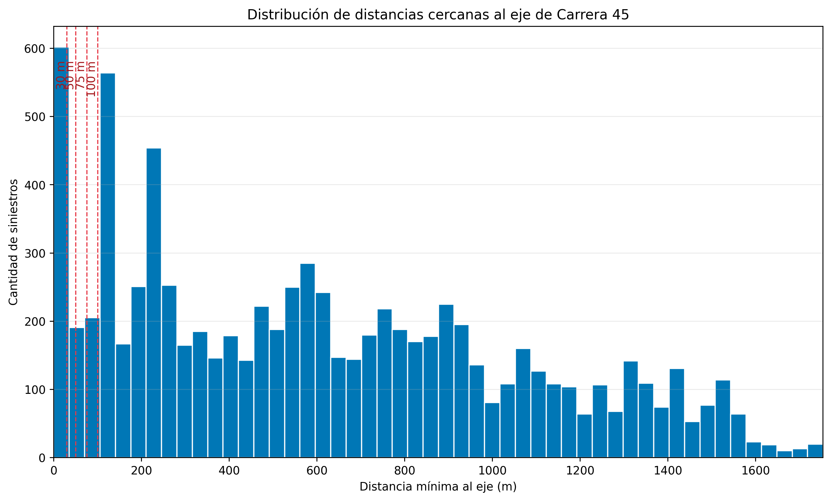
MOVIMANRIQUE45
Dashboard web local
Una vista derivada del cierre permite filtrar, consultar indicadores y navegar las capas geográficas.
Funciones disponibles
• Filtros por año, barrio, clase, gravedad y categoría de análisis.
• Indicadores constantes de 8.332, 604, 40 y 4 registros.
• Gráficas de evolución, gravedad y tipo de siniestro.
• Geovisor con capas activables, desplazamiento, zoom y selección de zonas.
• Módulo de intervenciones con estado inicial Pendiente de inspección.
Distribución de distancias usada como evidencia de apoyo
La interfaz se sirve localmente y lee JSON derivados. No requiere PostgreSQL, internet ni Power BI para la demostración.
Comuna 3 - Manrique | Evidencia territorial reproducible
07
Notes:
Fuente: web/index.html; web/data/dashboard.json; web/data/intervenciones.json; tests/test_dashboard_geovisor.py
No se presenta esta lámina como una captura del dashboard. La imagen corresponde a un gráfico real del proyecto y las funciones descritas provienen de la interfaz local.

Slide 8
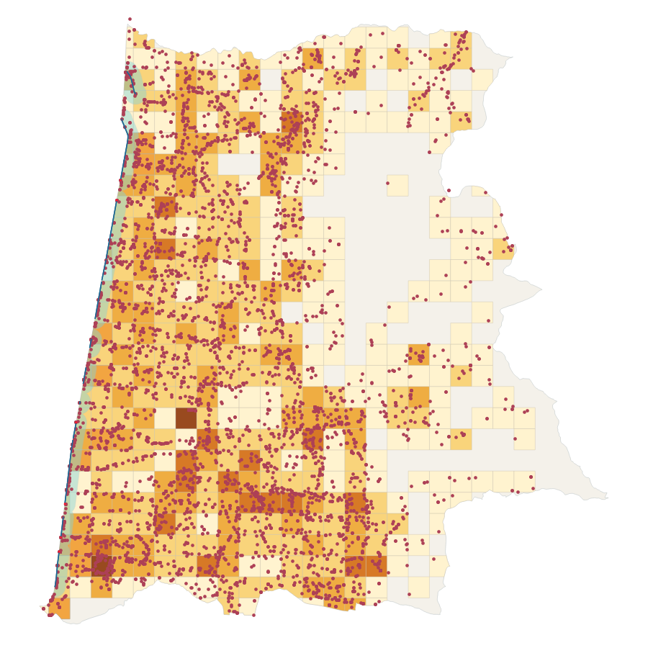
MOVIMANRIQUE45
Geovisor y zonas exploratorias
El mapa conecta el eje, los registros históricos y las 12 celdas seleccionables para revisión territorial.
Lectura responsable
• Cada zona expone su identificador, ubicación, siniestros históricos, tipos y gravedad disponibles.
• Seleccionar una zona desde el mapa, el listado o la tabla abre la misma ficha y resalta su geometría.
• El orden comparativo usa solo el recuento histórico de cada celda. No equivale a una tasa de riesgo ni a una prioridad institucional.
• La inspección de campo debe verificar velocidades, cruces, visibilidad, accesibilidad y flujos peatonales.
Vista de control geoespacial validada en QGIS
Comuna 3 - Manrique | Evidencia territorial reproducible
08
Notes:
Fuente: reports/geospatial/qgis_final_preview.png; web/data/intervenciones.json
Las 12 zonas son exploratorias. No reemplazan una auditoría de seguridad vial ni una decisión institucional.

Slide 9
MOVIMANRIQUE45
Intervenciones propuestas
El módulo organiza evidencia histórica y medidas candidatas para inspección, sin asignar obras ni costos por zona.
Orden | Zona | Registros | Corredor estricto | Eje intersectado
1 | 47175_22516 | 73 | 0 | Sin intersección
2 | 47177_22527 | 72 | 2 | Sin intersección
3 | 47174_22507 | 66 | 0 | Sin intersección
4 | 47173_22505 | 64 | 0 | Sin intersección
5 | 47175_22513 | 63 | 0 | Sin intersección
Medidas candidatas
• Pasos peatonales seguros, rampas y accesibilidad universal.
• Reductores y control de velocidad.
• Señalización, visibilidad y protección peatonal.
Estado de las 12 fichas
Pendiente de inspección
Los costos por zona requieren cantidades de obra, diseño y precios unitarios verificables.
Comuna 3 - Manrique | Evidencia territorial reproducible
09
Notes:
Fuente: web/data/intervenciones.json; reports/modulo_intervenciones_v1.md
La tabla se deriva de los cinco mayores recuentos históricos por celda. Cada propuesta permanece pendiente de inspección.

Slide 10
Conclusiones
MoviManrique45 deja una base verificable para revisar la Carrera 45 dentro de la Comuna 3 - Manrique.
Datos íntegros
El cierre conserva 8.332 siniestros, 604 IDs oficiales y los casos de borde y revisión territorial.
Territorio delimitado
El eje definitivo conserva 26 segmentos dentro de Manrique sin rellenar gaps artificialmente.
Intervenciones responsables
Las 12 fichas muestran evidencia histórica y medidas candidatas, todas pendientes de inspección.
Siguiente paso: inspección de campo y evaluación institucional antes de cualquier intervención física.
Notes:
Fuente: reports/geospatial/cierre_tecnico.md; web/data/intervenciones.json; reports/modulo_intervenciones_v1.md
La plataforma apoya la preparación de la inspección y no sustituye estudios técnicos, diseños, permisos ni decisiones institucionales.

